Slide 1

Simple
게시판 프로젝트
Ver 1.0
Date 2024.10.02
박지윤

Slide 2

목록
개발 환경
개발 일정
User flow
화면 설계
ERD

Slide 3
개발 환경
IDE IntelliJ IDEA
JAVA17
Spring boot Framework
Gradle
MySQL 8.0
React

Slide 4
개발 일정
DAY | AM | PM
10/07 | 개발 환경 세팅 | View 제작
10/08 | 회원가입 | 로그인 [Security]
10/10 | 게시판 목록 | 글쓰기 [image ++]
10/11 | 글쓰기 [image ++] | 상세 페이지(게시물 읽기)
10/14 | 검색 | Pagination 처리, 삭제
10/15 | Pagination 처리 | 수정
10/16 | 수정 | 테스트
10/17 | 발표자료 준비 | 발표자료 준비, 제출
10/18 | 발표 연습 | 발표

Slide 5
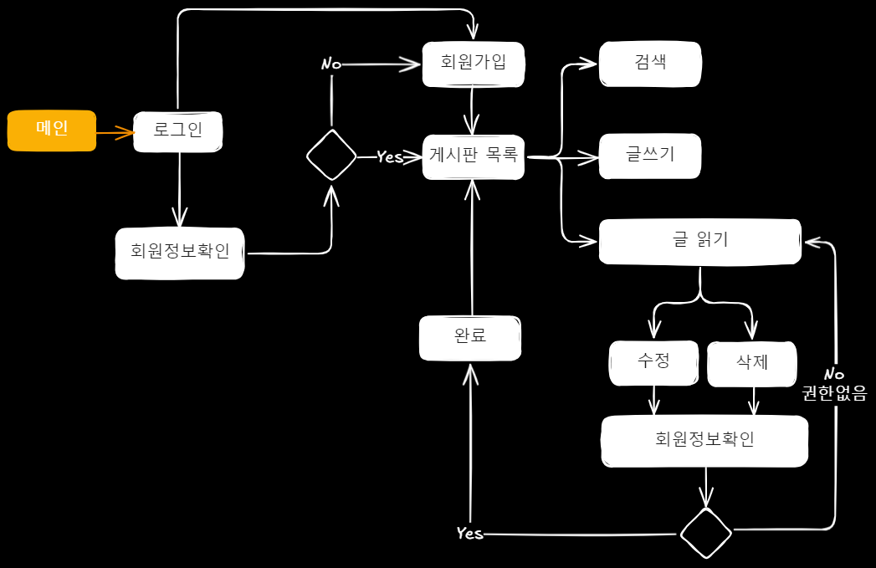
User flow

Slide 6
화면 설계

Slide 7
Login
Descriptions
1. ID 입력
Id 값이 비었을 경우 alert창
ex) ID를 입력해주세요.
2. 비밀번호 입력
Password 값이 비었을 경우 경고
ex) 비밀번호를 입력해주세요.
3. 회원가입 페이지 이동
4. 로그인
로그인 버튼 클릭 시
등록된 회원인지 확인 후 로그인
ID or Password가 맞지 않는 경우
ex) 아이디 또는 패스워드가 맞지
않습니다.
Login
1
아이디
2
비밀번호
3
회원가입
4
로그인

Slide 8
회원가입
Descriptions
1. ID 입력
Id 값이 비었을 경우 alert창
ex) ID를 입력해주세요.
2. 중복확인
이미 등록된 사용자인지
중복 여부를 확인
3. 비밀번호 입력
Password 값이 비었을 경우 경고
ex) 비밀번호를 입력해주세요.
4. 이름 입력
이름 값이 비었을 경우 alert창
ex) 이름을 입력해주세요.
5. 이메일 입력
이메일 값이 비었을 경우 alert창
Ex) 이메일을 입력해주세요.
6. 회원가입
회원가입 버튼 클릭 시
유효성 체크 후 가입 완료
중복 체크를 하지 않았을 경우
경고 ex) 중복 체크를 해주세요.
회원가입
1
2
아이디
중복확인
3
비밀번호
4
이름
5
이메일
6
회원가입

Slide 9
게시판 목록
Descriptions
1. 검색
글 제목을 기준으로 검색
만약 일치하는 제목이 없다면
ex) 일치하는 게시물이 없습니다.
2. 게시물 목록
번호, 제목, 작성자, 작성일을
보여줌
3. 게시물 상세페이지 이동
4. 페이지네이션
한 화면에 게시물이
10개 이상일 때 목록이 늘어남
5. 글쓰기로 이동
게시판
1
검색
2
번호 | 제목 | 작성자 | 작성일
1 | 첫번째 게시물 | 하나 | 2024-10-01
2 | 두번째 게시물 | 둘 | 2024-10-02
3 | 세번째 게시물 | 셋 | 2024-10-03
4 | 네번째 게시물 | 넷 | 2024-10-04
5 | 다섯째 게시물 | 다섯 | 2024-10-05
6 | 여섯째 게시물 | 여섯 | 2024-10-06
7 | 일곱째 게시물 | 일곱 | 2024-10-07
3
4
1 2 3 4 5 6
5
글쓰기

Slide 10
글쓰기
Descriptions
글쓰기
1. 글 제목 작성
2. 내용 작성
3. 파일 업로드
4. 게시물 목록으로 이동
5. 등록
등록 버튼 클릭 시
유효성 체크 후 등록 완료
1
제목
2
내용
3
파일선택
4
목록
5
등록

Slide 11

게시물 상세, 수정
Descriptions
게시판
1. 글 제목 출력
2. 내용, 첨부 이미지 출력
3. 파일 업로드
수정 시 새 파일을 업로드 하면
기존에 있는 파일 삭제
4. 게시물 목록으로 이동
5. 수정
수정 버튼 클릭 시
작성한 회원 체크 후 수정 가능
6. 삭제
삭제 버튼 클릭 시
작성한 회원 체크 후 삭제 가능
1
제목
제목입니다.
2
내용
안녕하세요
3
파일선택
4
목록
5
수정
6
삭제

